Slide 1
Enfoque por competencias y sus características
Materia: EPISTEMOLOGÍA Y PEDAGOGÍA

Slide 2
¿Qué es un enfoque?
¿Qué es una competencia?
Manera de valorar o considerar una cosa
Se entendida como una combinación de conocimientos, capacidades, o destrezas, y actitudes adecuadas al contexto.

Slide 3
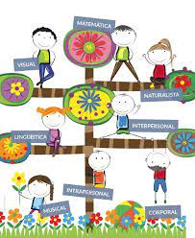
enfoque por competencias
Actores que argumentaron sobre el enfoque por competencia: María Antonia Gallart (1938) y Claudia Jacinto (1957)
El enfoque por competencias representa una alternativa para enfrentar
y solucionar las problemáticas, los retos y las necesidades que plantea la educación.
En el ámbito educativo se vincula con la capacidad para hacer algo,
con saber cómo, por qué y para qué se hace, de modo tal que este conocimiento
pueda ser transferible.

Slide 4
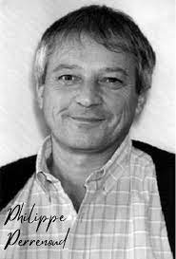
Se observa que en una competencia convergen los comportamientos sociales, las habilidades cognoscitivas, psicológicas, sensoriales y motoras que permiten llevar a cabo un desempeño, una actividad o una tarea
Philippe Perrenoud (1944)
“Las competencias permiten hacer frente a una situación compleja, construir una respuesta adaptada. Se trata de que el estudiante sea capaz de producir una respuesta que no ha sido
previamente memorizada”.

Slide 5
CARACTERÍSTICAS DEL ENFOQUE POR COMPETENCIA
• Proporcionan la capacidad de saber hacer
• Preparan al alumno para enfrentar nuevos desafíos
• Promueven el desarrollo de capacidades

Slide 6
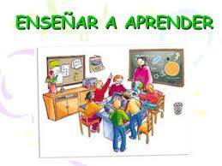
• Su planteamiento supone que todos los estudiantes serán capaces de desempeñarlas.
• Conllevan al establecimiento de procesos de aprendizaje autónomos a partir de la acción directa del alumno
• Implican una participación eficaz del alumno en los ámbitos
• Tienen un carácter integrador

Slide 7
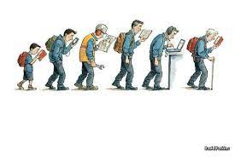
• Permiten integrar y relacionar los aprendizajes con distintos tipos de contenidos
• Son transferibles, ya que refuerzan y complementan los procesos de aprendizaje
• Tienen un carácter interdisciplinar y transversal

